Slide 1
RC LENS — DATA SCOUTING | v7.0 — BUDGET EDITION
THOMASSON
2510
Joueurs fusionnés
ENGINE
1038
Milieux MF (Lens exclu)
V7.0
~10M€
Données enrichies FBRef + SofaScore | RC Lens Squad Exclus
Budget max Lens
Transfermarkt Budget vérifié mars 2026 | 4 datasets fusionnés
5
Finalistes budget
SofaScore Big 5 2024/25 + FBRef + Transfermarkt | Exclusion stricte RC Lens squad

Slide 2
01 — EXCLUSION RC LENS SQUAD | NOUVEAUTÉ V7
Tous les joueurs actuellement sous contrat avec RC Lens sont exclus du pool de candidats.
★ REF Adrien Thomasson (Réf.)
✗ Abdallah Sima
✗ Mamadou Sangaré
✗ Anthony Bermont
✗ Matthieu Udol
✗ Florian Sotoca
✗ Amadou Haidara
✗ Ruben Aguilar
✗ Florian Thauvin
✗ Arthur Masuaku
✗ Odsonne Édouard
✗ Rayan Fofana
✗ Robin Risser
✗ Jeremy Agbonifo
✗ Samson Baidoo
✗ Martín Satriano
✗ Morgan Guilavogui
✗ Allan Saint-Maximin
✗ Saud Abdulhamid
Pool après exclusion : 1038 milieux | Source équipe : Transfermarkt + big5_stats.csv team__name

Slide 3
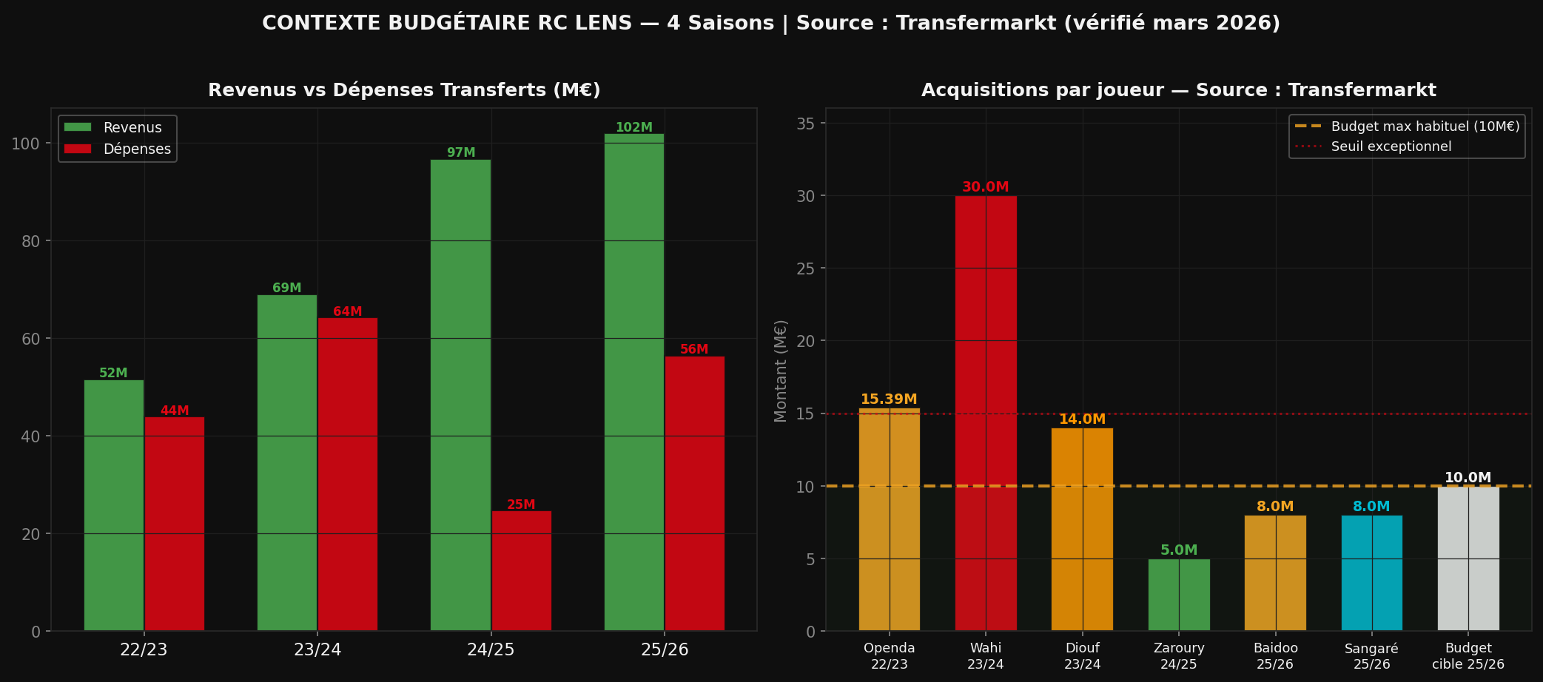
02 — CONTEXTE BUDGÉTAIRE | SOURCE : TRANSFERMARKT (VÉRIFIÉ MARS 2026)
25/26 — Dépenses: 56.4M€ | Revenus: 102M€ | Solde: +45.6M€ | Achat max habituel: ~8-10M€ | Exception: Wahi 30M€ (23/24)

Slide 4
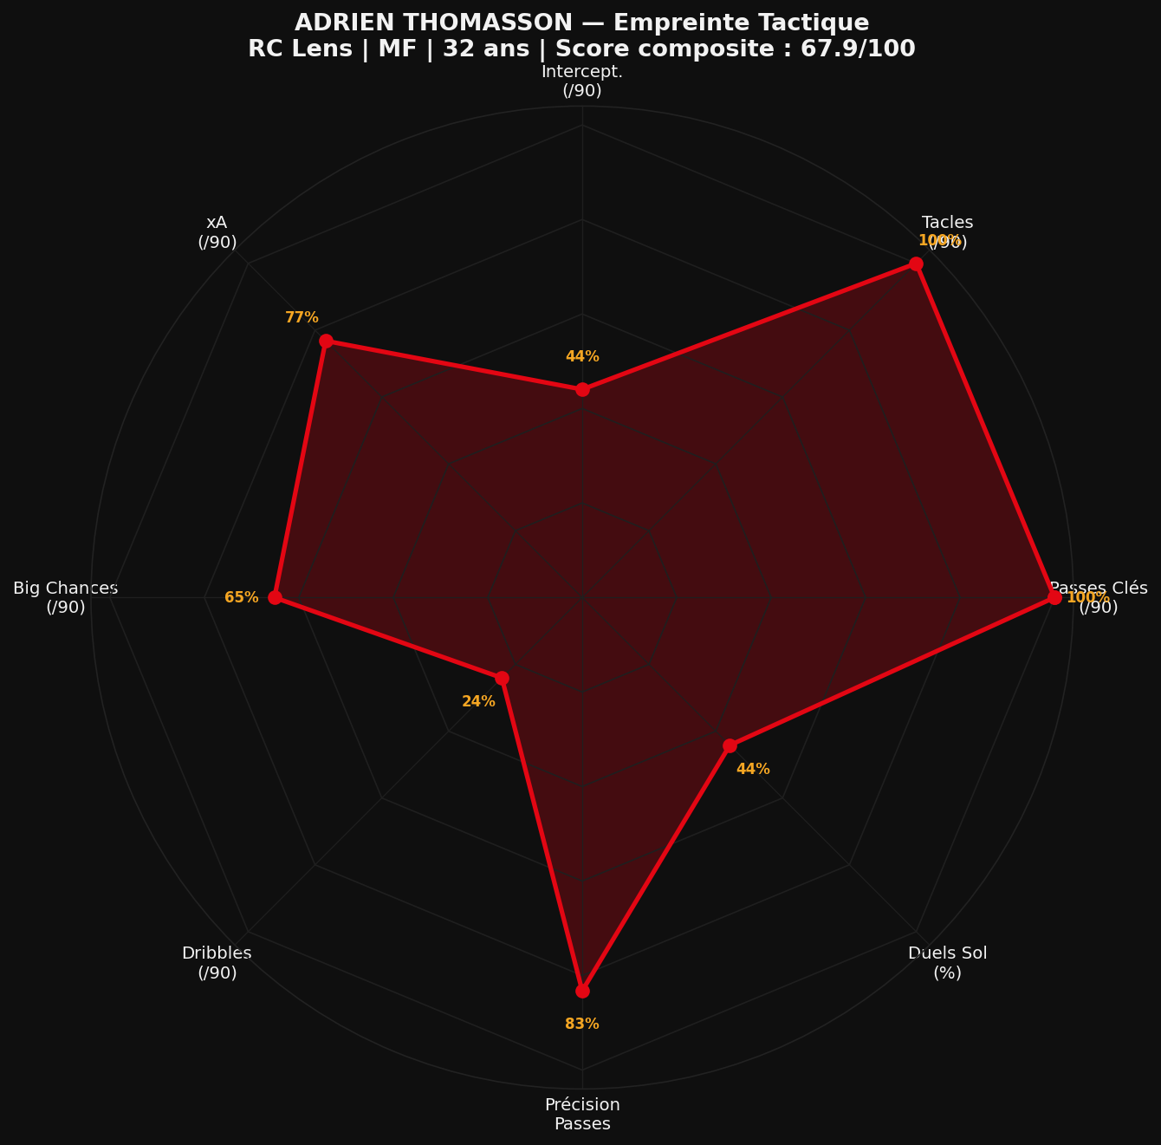
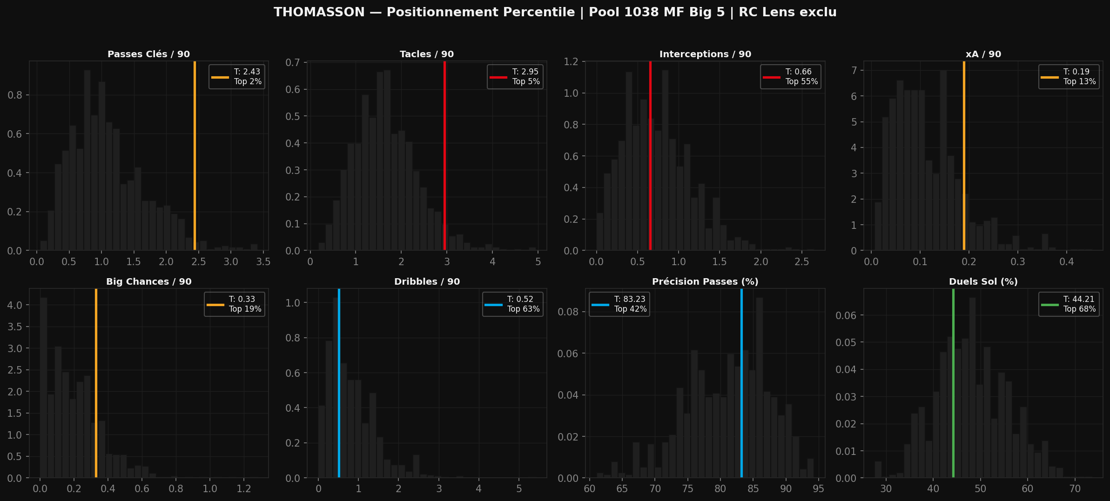
03 — ADRIEN THOMASSON | EMPREINTE TACTIQUE À REPRODUIRE

Slide 5
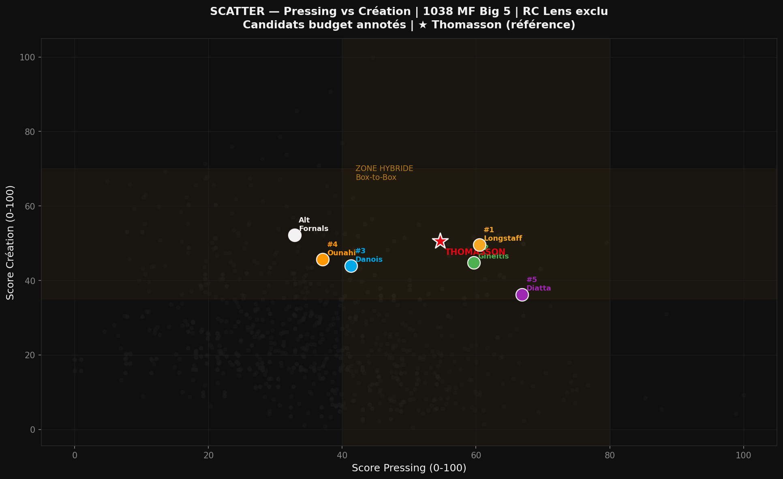
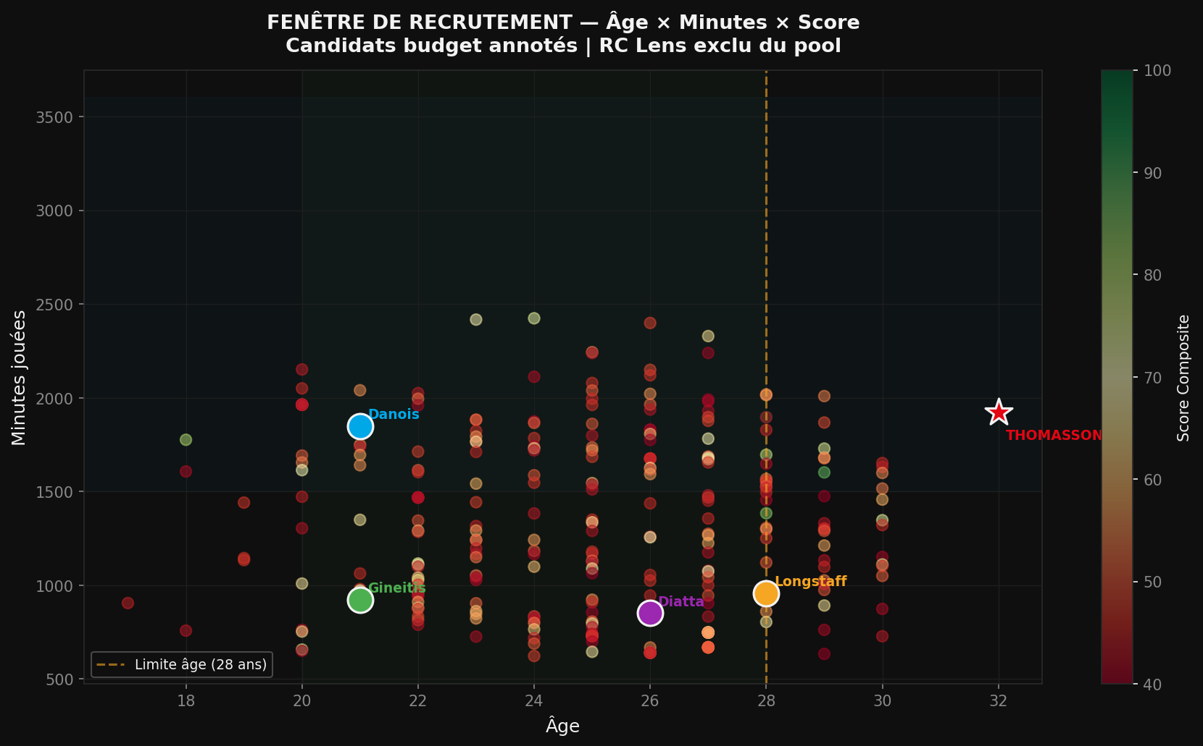
04 — MARCHÉ DES MILIEUX | SCATTER & FENÊTRE DE RECRUTEMENT

Slide 6
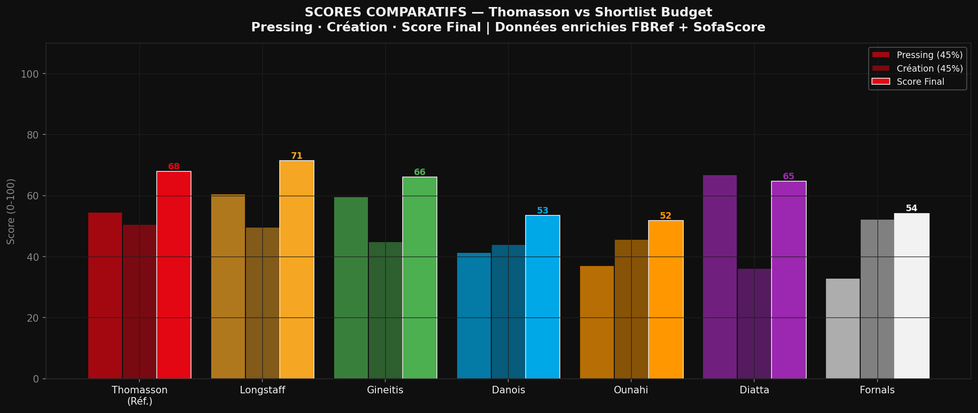
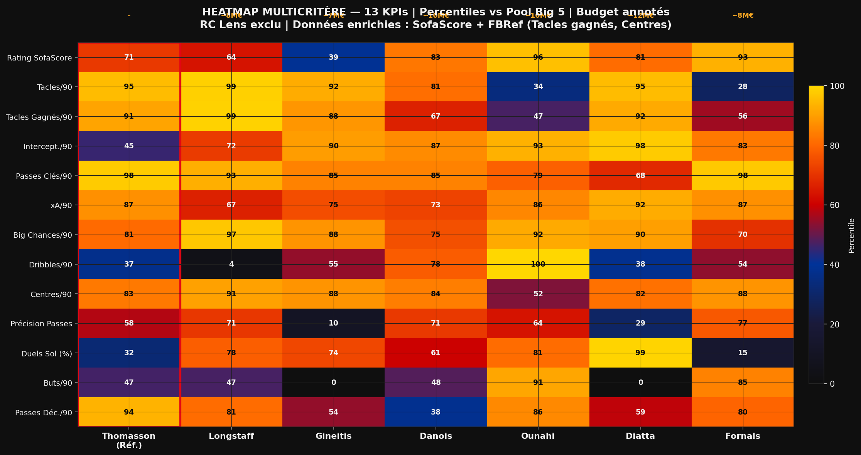
05 — SCORES COMPARATIFS & HEATMAP PERCENTILES

Slide 7
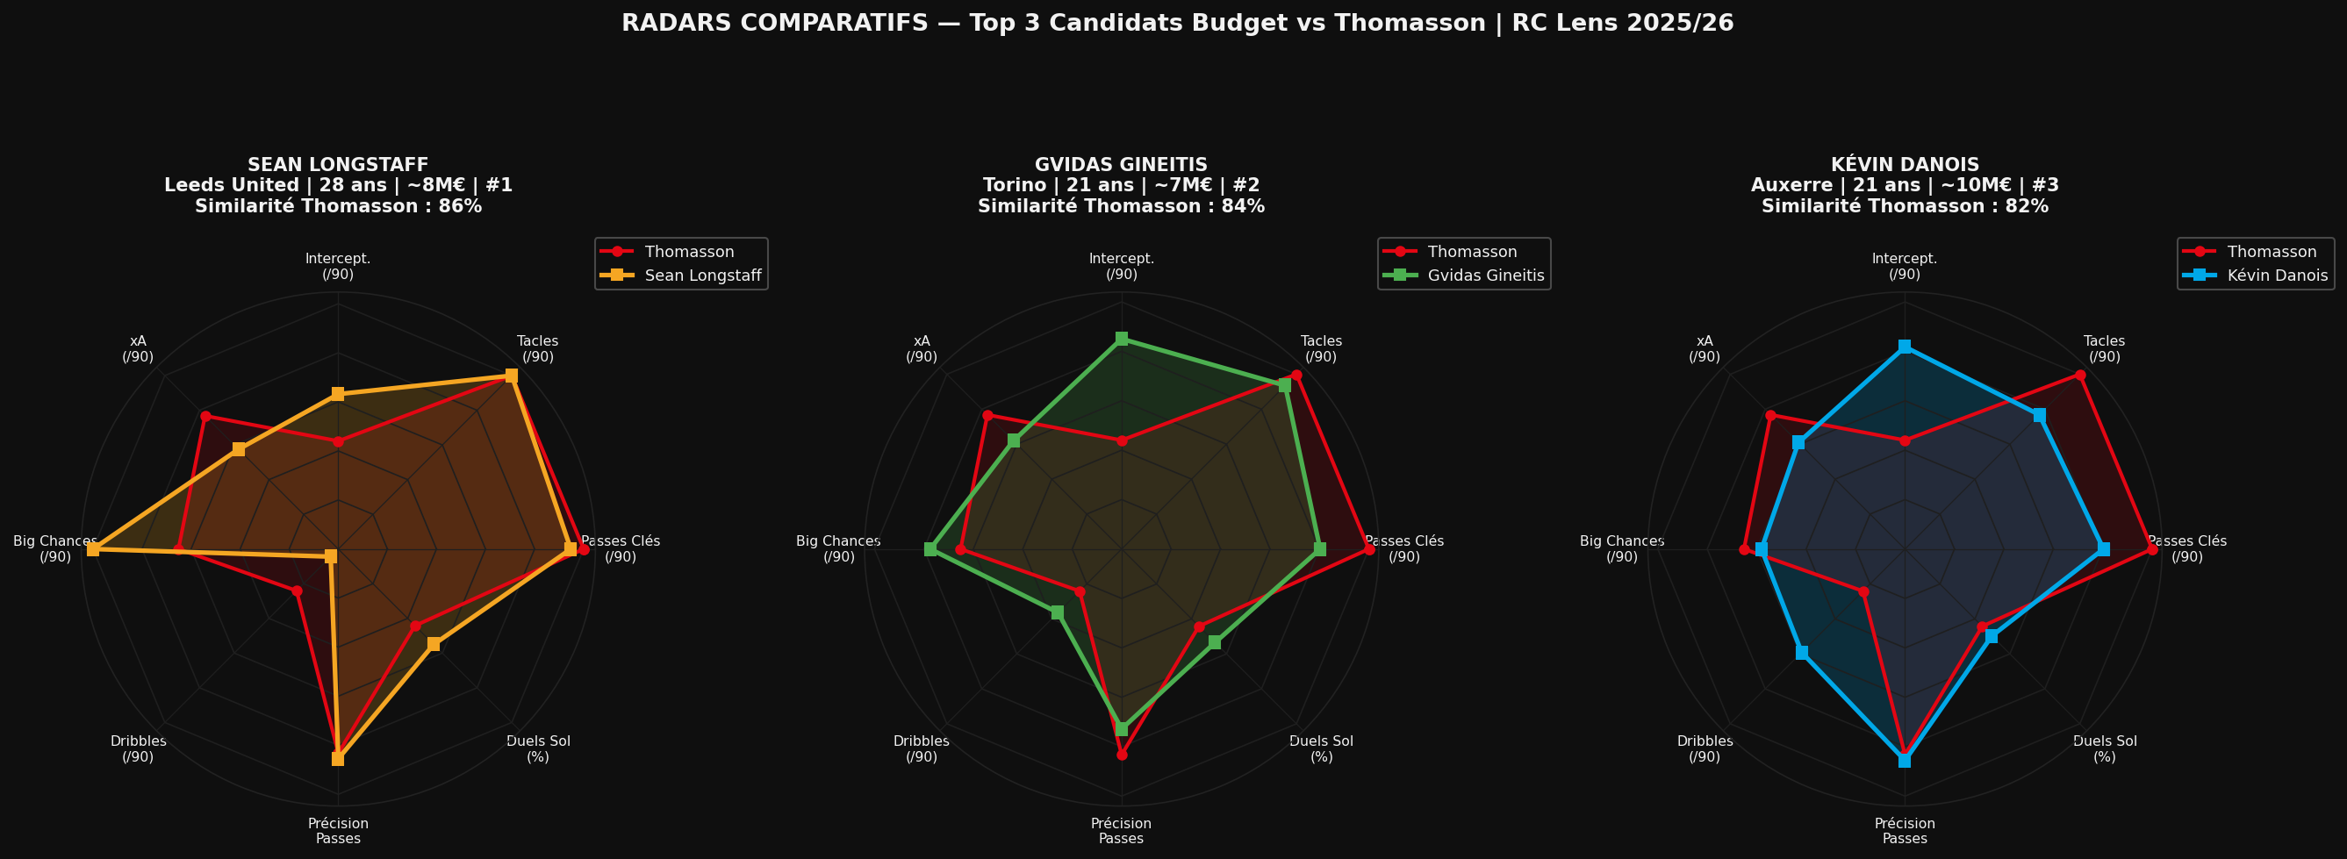
06 — RADARS COMPARATIFS TOP 3 vs THOMASSON

Slide 8
07 — SHORTLIST FINALE | 5 CANDIDATS BUDGET ≤12M€
1
Sean Longstaff
Priorité Absolue
71.4
[Priorité Absolue] KP/90:2.07 · Tack/90:3.48 · TklW/90:2.16 · Int/90:0.94 · Rating:6.85
Leeds United — PL | 28 ans | GBR
~8M€
2
Gvidas Gineitis
Pépite Moneyball
66.0
[Pépite Moneyball] KP/90:1.75 · Tack/90:2.73 · TklW/90:1.46 · Int/90:1.27 · Rating:6.71
Torino — Serie A | 21 ans | LTU
~7M€
3
Kévin Danois
Clone L1
53.4*
[Clone L1] KP/90:1.75 · Tack/90:2.24 · TklW/90:1.02 · Int/90:1.22 · Rating:6.98 · *sous-estimé
Auxerre — Ligue 1 | 21 ans | FRA
~10M€
4
Azzedine Ounahi
⚠️ Risque Médical
51.7
[⚠️ Risque Médical] KP/90:1.56 · Tack/90:1.34 · TklW/90:0.78 · Int/90:1.45 · Rating:7.27
Girona — La Liga | 25 ans | MAR
~10M€
5
Krépin Diatta
Stretch Budget
64.6
[Stretch Budget] KP/90:1.27 · Tack/90:2.96 · TklW/90:1.58 · Int/90:1.69 · Rating:6.96
AS Monaco — L1 | 26 ans | SEN
~12M€

Slide 9
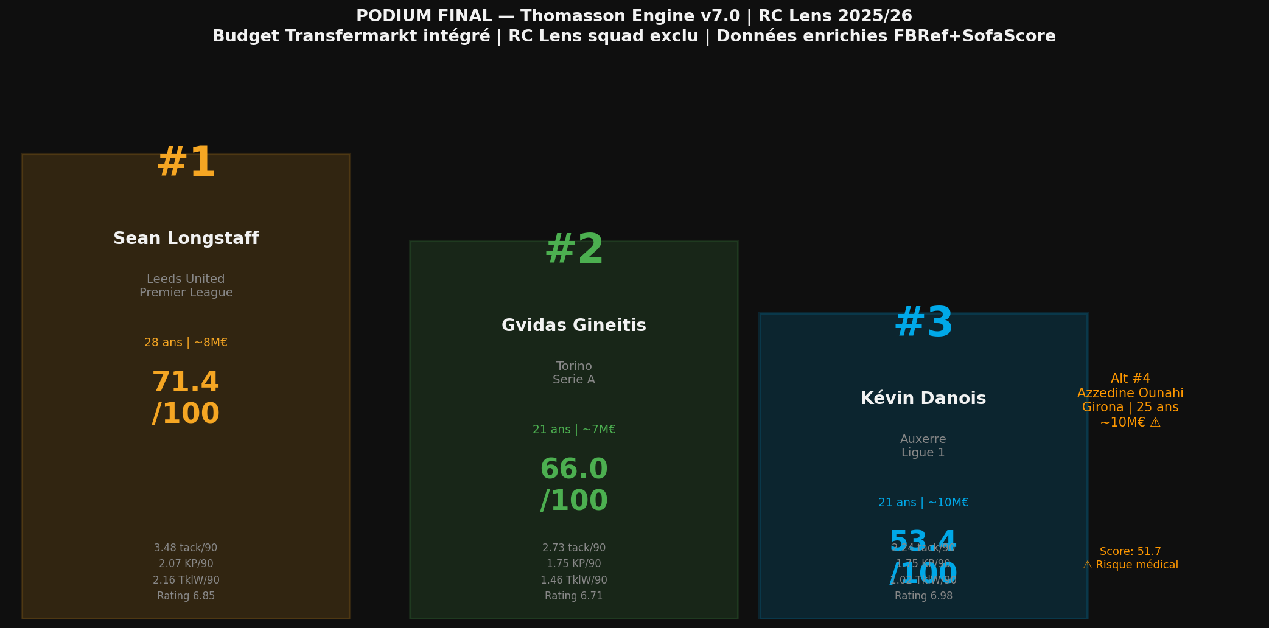
08 — PODIUM FINAL | RECOMMANDATION OPÉRATIONNELLE

Slide 10
09 — MÉTHODOLOGIE v7 | PIPELINE COMPLET 4 DATASETS
01
02
03
04
05
06
Fusion 4 CSV
Excl. RC Lens
Filtrage MF
Scoring v7
Budget TM
Analyse Hum.
• SofaScore big5_stats
• team__name filter
• Poste MF requis
• TklW /90 intégré
• Transfermarkt mars 2026
• Faux-positifs excl.
• FBRef Shooting
• 19 joueurs exclus
• 1038 milieux
• Centres /90 intégrés
• Max ~10M€
• Red flags médicaux
• FBRef Misc
• 1923 dans pool
• ≥600 min
• Pressing 45%
• Seuil stretch 12M€
• Contexte transfert
• FBRef Defensive
• Thomasson: référence seule
• Âge ≤28
• Création 45%
• 4 saisons historique
• Rôle tactique réel
• 2510 joueurs
• Méthode robuste
• Score Crea ≥20
• Passes 10%
• Vérification online
• 5 finalistes
Sources : SofaScore · FBRef · Transfermarkt (mars 2026) · Antoine Michel & Julien Verdier (RC Lens)

